Slide 1
Опричнина

Slide 2
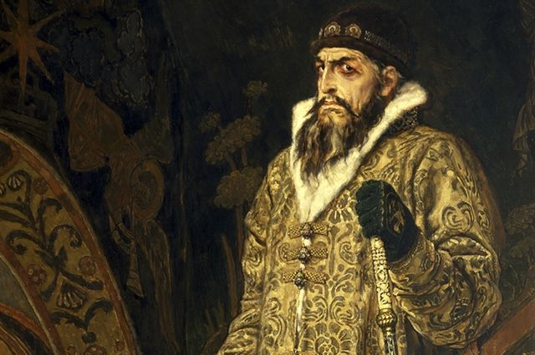

Slide 3
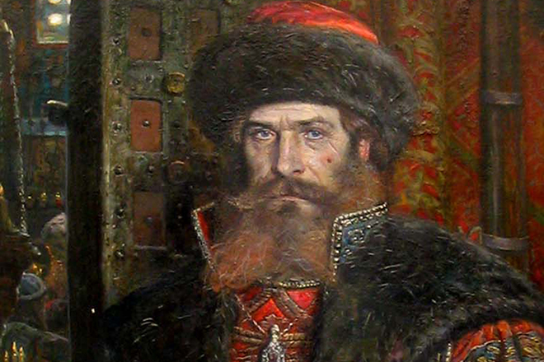
Малюта Скуратов (1541-1573)

Slide 4
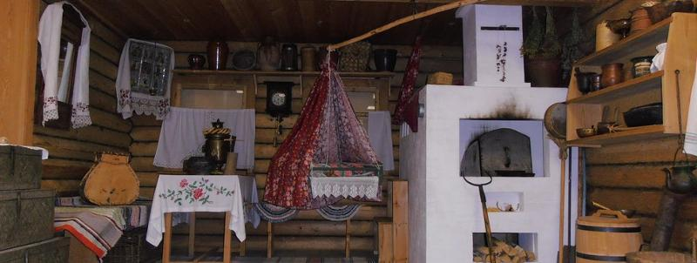

Slide 5


1.В начале 16 века верхушку знати составляли удельные князья и служилые князья пограничных земель, перешедшие на службу к Ивану III и Василию III.
2. В своих владениях удельные князья выдавали специальные документы – жалованные грамоты, предоставлявшие особые права и льготы отдельным лицам и монастырям.
3. Государев родословец - родословная книга русских княжеских и боярских родов.
4. Отношения между членами государева двора регулировались местничеством.
5. Купцы и ремесленники проживали в посадах.

Slide 6
1.Крестьяне, лично свободные и трудившиеся на государство
2.Крестьяне, принадлежавшие лично государю
3.Крестьяне, проживавшие на землях вотчинников и помещиков
4.Крупные купцы, ведущие торговлю с иностранными государствами
а) Гости, б) черносошные крестьяне, в) дворцовые крестьяне, г) владельческие крестьяне

Slide 7
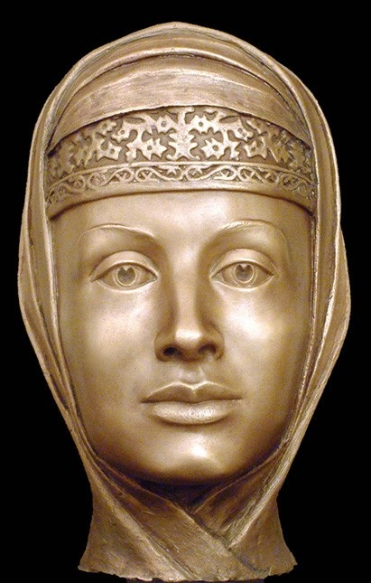

Slide 8
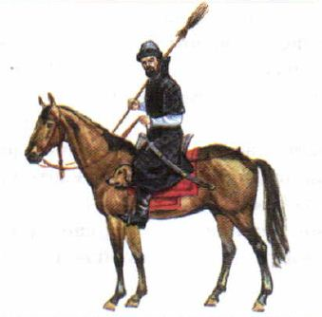

Slide 9
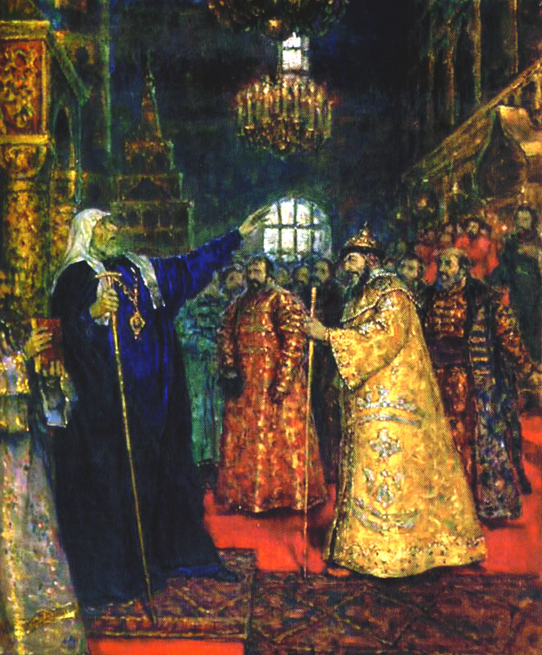

Slide 10
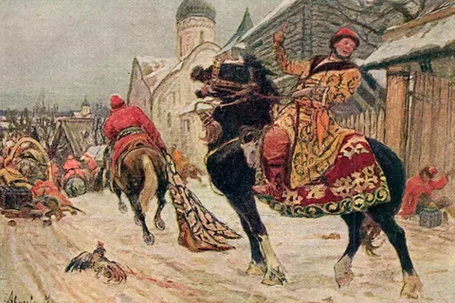

Slide 11
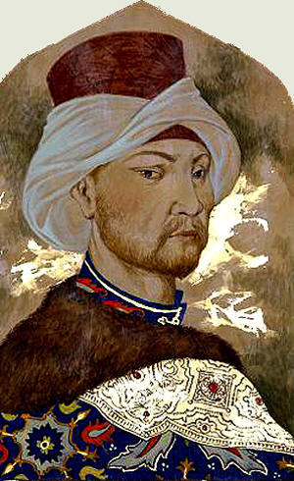

Slide 12
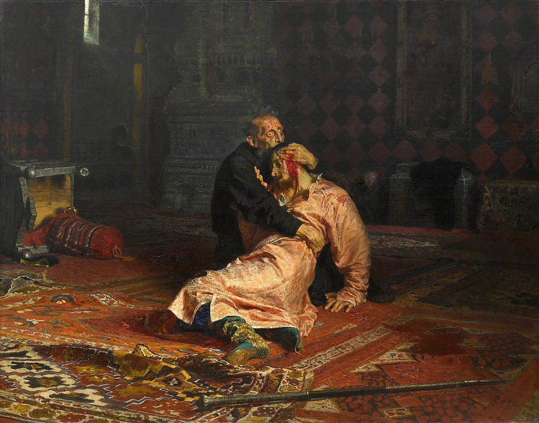

Slide 13
1.Когда была опричнина?
1)1563-1570
2) 1560-1567
3) 1565-1572

Slide 14
2. Как звали первую жену Ивана IV?
1)Екатерина Романова
2) Анастасия Романовна
3) Евдокия Лопухина
4) Наталья Нарышкина

Slide 15
3. Отметьте имя митрополита, погибшего во время опричнины.
1) Макарий
2) Сильвестр
3) Филипп
4) Тихон

Slide 16
4. Для чего было создано опричное войско
1) выметать измену из государства
2) служить на фронтах Ливонской войны
3) сражаться со всеми врагами государства
4) организовывать военные парады и смотры

Slide 17
5. Какой населённый пункт стал резиденцией Ивана IV в период опричнины?
1) Московский Кремль 2) Ростовский Кремль
3) Санкт-Петербург
4) Александрова слобода

